Slide 1

Layout
Grid CSS

Slide 2
CSS Grid
Ofrece un sistema de layout basado en filas y columnas.
Facilita el diseño web de páginas sin tener que usar floats y posicionamiento.
display
html
<div class=“my-grid-container">
<div class="item">…</div>
<div class="item">…</div>
<div class="item">…</div>
…
…
<div class="item">…</div>
</div>
.my-grid-container {
display: grid | inline-grid;
}

Slide 3
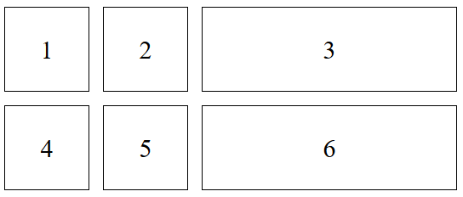
CSS Grid
.my-grid-container {
display: grid;
grid-template-columns: 100px 100px 300px;
grid-template-rows: 100px 100px;
}
grid-template-columns
grid-template-rows
.my-grid-container {
display: grid;
grid-template-columns: 100px 100px 300px;
grid-template-rows: 100px 100px;
}

Slide 4
CSS Grid
.my-grid-container {
display: grid;
grid-template-columns: 100px 100px 300px;
grid-template-rows: 100px 100px;
}
grid-template-columns
grid-template-rows
Columna 1
Fila 1
.my-grid-container {
display: grid;
grid-template-columns: 100px 100px 300px;
grid-template-rows: 100px 100px;
}
Columna 3
Fila 2

Slide 5
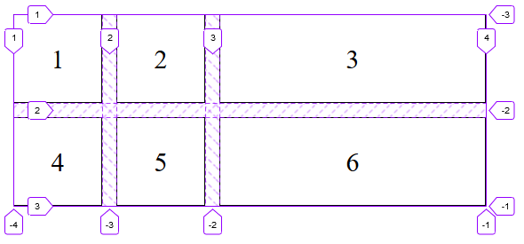
CSS Grid
.my-grid-container {
display: grid;
grid-template-columns: 100px 100px 300px;
grid-template-rows: 100px 100px;
}
grid-template-columns
grid-template-rows
.my-grid-container {
display: grid;
grid-template-columns: 100px 100px 300px;
grid-template-rows: 100px 100px;
}

Slide 6
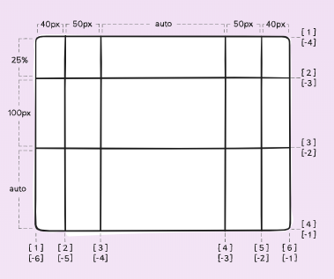
CSS Grid
.my-grid-container {
display: grid;
grid-template-columns: 100px 100px 300px;
grid-template-rows: 100px 100px;
}
grid-template-columns
grid-template-rows
.my-grid-container {
grid-template-columns: 40px 50px auto 50px 40px;
grid-template-rows: 25% 100px auto;
}

Slide 7
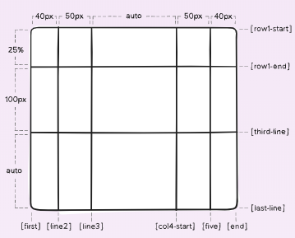
CSS Grid
.my-grid-container {
display: grid;
grid-template-columns: 100px 100px 300px;
grid-template-rows: 100px 100px;
}
grid-template-columns
grid-template-rows
.my-grid-container {
grid-template-columns: [first] 40px [line2] 50px [line3] auto [col4-start] 50px [five] 40px [end];
grid-template-rows: [row1-start] 25% [row1-end] 100px [third-line] auto [last-line];
}
.container {
grid-template-rows: [row1-start] 25% [row1-end row2-start] 25% [row2-end];
}

Slide 8
CSS Grid
.item-1 {
grid-column-start: 1;
grid-column-end: 2;
grid-row-start: 1;
grid-row-end: 2;
}
.my-grid-container {
display: grid;
grid-template-columns: 100px 100px 300px;
grid-template-rows: 100px 100px;
}
grid-column-start
grid-colum-end
grid-row-start
grid-row-end
.my-grid-container {
display: grid;
grid-template-columns: 100px 100px 300px;
grid-template-rows: 100px 100px;
}
.item-6 {
grid-column-start: 3;
grid-column-end: 4;
grid-row-start: 2;
grid-row-end: 3;
}

Slide 9
CSS Grid
.my-grid-container {
display: grid;
grid-template-columns: 100px 100px 300px;
grid-template-rows: 100px 100px;
}
grid-column-start
grid-colum-end
grid-row-start
grid-row-end
.item-1 {
grid-column-start: 1;
grid-column-end: 2;
grid-row-start: 1;
grid-row-end: 2;
}
.item-2 {
grid-column-start: 2;
grid-column-end: 3;
grid-row-start: 1;
grid-row-end: 2;
}
.item-3 {
grid-column-start: 3;
grid-column-end: 4;
grid-row-start: 1;
grid-row-end: 2;
}
.item-4 {
grid-column-start: 1;
grid-column-end: 2;
grid-row-start: 2;
grid-row-end: 3;
}
.item-5 {
grid-column-start: 2;
grid-column-end: 3;
grid-row-start: 2;
grid-row-end: 3;
}
.item-6 {
grid-column-start: 3;
grid-column-end: 4;
grid-row-start: 2;
grid-row-end: 3;
}

Slide 10
CSS Grid
Esto sólo es el ejemplo de los valores que tomarían cada item por defecto: AUTO
Para este resultado no es necesario indicar cada celda
.my-grid-container {
display: grid;
grid-template-columns: 100px 100px 300px;
grid-template-rows: 100px 100px;
}
.item-1 {
grid-column: 1 / 2;
grid-row: 1 / 2;
}
.item-2 {
grid-column: 2 / 3;
grid-row: 1 / 2;
}
.item-3 {
grid-column: 3 / 4;
grid-row: 1 / 2;
}
.item-4 {
grid-column: 1 / 2;
grid-row: 2 / 3;
}
.item-5 {
grid-column: 2 / 3;
grid-row: 2 / 3;
}
.item-6 {
grid-column: 3 / 4;
grid-row: 2 / 3;
}
SHORT HAND:
grid-column
grid-row

Slide 11
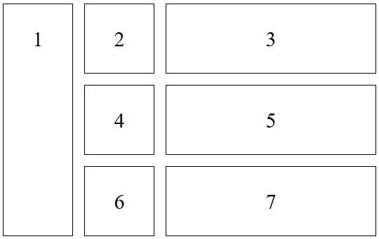
CSS Grid
.my-grid-container {
display: grid;
grid-template-columns: 100px 100px 300px;
grid-template-rows: 100px 100px;
}
.my-grid-container {
display: grid;
grid-template-columns: 100px 100px 300px;
grid-template-rows: [row1-start] 100px 100px 100px [last-row-line];
gap: 1rem;
}
SHORT HAND:
grid-column
grid-row
.item-1 {
grid-row: 1 / 4;
}
.item-1 {
grid-row: 1 / span 3;
}
.item-1 {
grid-row: row1-start / span 3;
}
.item-1 {
grid-row: row1-start / last-row-line;
}

Slide 12
CSS Grid
.my-grid-container {
display: grid;
grid-template-columns: 100px 100px 300px;
grid-template-rows: 100px 100px;
}
Notación <repeat>
.my-grid-container {
display: grid;
grid-template-columns: 100px 100px 100px 100px 100px 300px [last-col-line];
grid-template-rows: [row-start] 100px [row-start] 100px [last-row-line];
}
.my-grid-container {
display: grid;
grid-template-columns: repeat(5, 100px) 300px [last-col-line];
grid-template-rows: repeat(2, [row-start] 100px) [last-row-line];
}
Si varias líneas comparten el mismo nombre,
Se pueden referenciar por el nombre y el índice
.nav {
grid-row: row-start 2 / last-row-line;
}

Slide 13
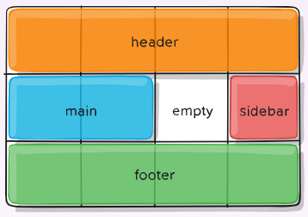
Grid CSS
Contenedor:
.container {
display: grid;
grid-template-columns: 50px 50px 50px 50px;
grid-template-rows: auto;
grid-template-areas:
"header header header header"
"main main . sidebar"
"footer footer footer footer";
}
AREAS
Areas:
.item-a {
grid-area: header;
}
.item-b {
grid-area: main;
}
.item-c {
grid-area: sidebar;
}
.item-d {
grid-area: footer;
}
Las líneas se nombran automáticamente para el inicio y fin de las filas y columnas. Esto implica que una línea puede tener múltiples nombres. En este ejemplo, la primera línea vertical izquierda puede referenciarse como: header-start, main-start y footer-start.

Slide 14
Grid CSS
SHORT HAND: grid-template
.container-1 {
display: grid;
grid-template-rows: [row1-start] 1fr [row1-end row2-start] 4fr [row2-end row3-start] 1fr [row3-end];
grid-template-columns: 1fr 50px 4fr;
grid-template-areas:
"header header header"
"main . sidebar"
"footer footer footer";
}
Define los valores de:
grid-template-rows, grid-template-columns y grid-template-areas
en una declaración simple
.container {
display: grid;
grid-template:
[row1-start] "header header header" 1fr [row1-end]
[row2-start] "main . sidebar" 4fr [row2-end]
[row3-start] "footer footer footer" 1fr [row3-end]
/ 1fr 50px 4fr;
}

Slide 15
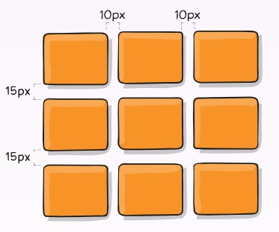
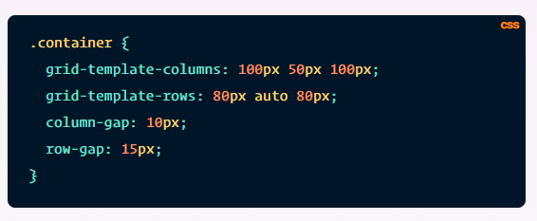
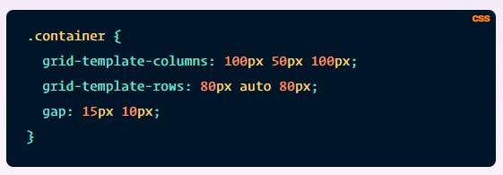
Grid CSS
column-gap
row-gap
SHORT HAND
gap: <row-gap> <columna-gap>

Slide 16
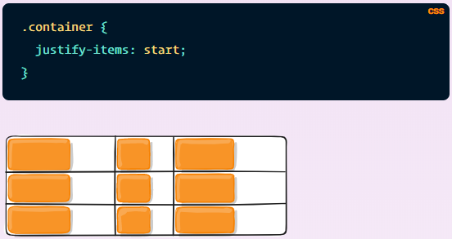
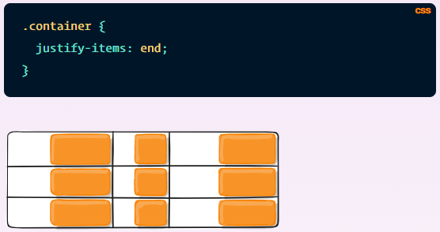
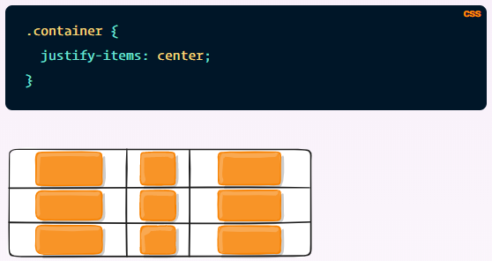
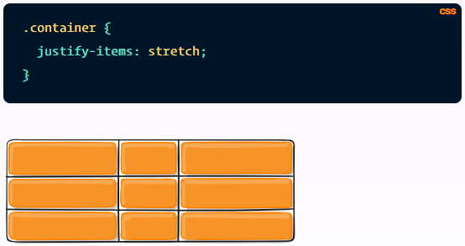
Grid CSS
Organiza los “items” en referencia al eje inline (fila, horizontal)
El valor es aplicado a todos los ítems dentro del contenedor
Nota: opuesto a align-items (organiza en el eje vertical)
Este comportamiento puede ser aplicado a un item concreto con la propiedad
justify-self
justify-items

Slide 17
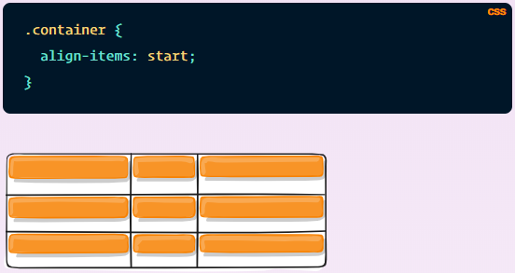
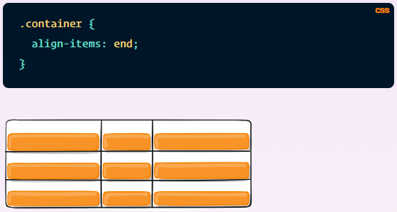
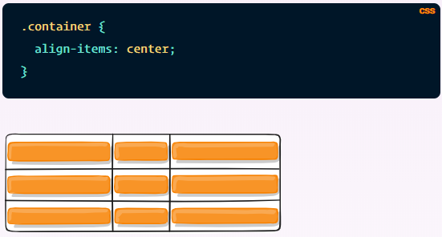
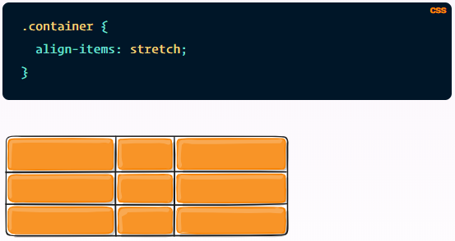
Grid CSS
Organiza los “items” en referencia al eje vertical (columna)
El valor es aplicado a todos los ítems dentro del contenedor
Nota: opuesto a justify-items (organiza en el eje horizontal)
Este comportamiento puede ser aplicado a un item concreto con la propiedad
align-self
align-items

Slide 18
Grid CSS
place-items
SHORT HAND: place-items
Define los valores de las dos propiedades anteriores en una sóla declaración:
place-items: <align-items> / <justify-items>
Si sólo se define un valor, se asigna a las dos propiedades.

Slide 19
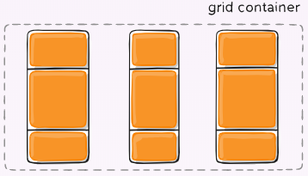
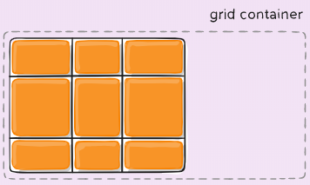
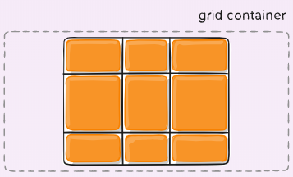
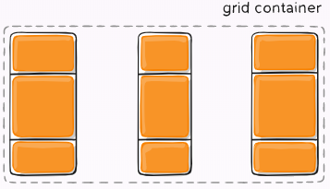
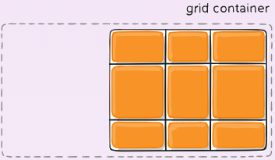
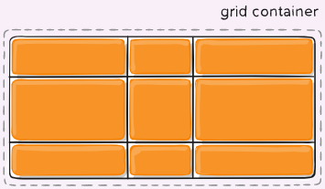
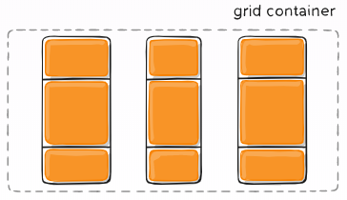
Grid CSS
justify-content: space-around
justify-content
justify-content: start
justify-content: center
justify-content: space-between
justify-content: end
justify-content: stretch
justify-content: space-evenly

Slide 20
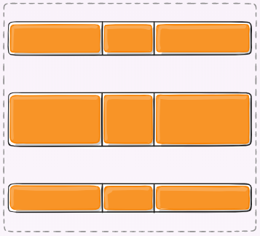
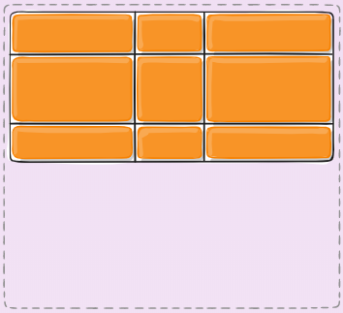
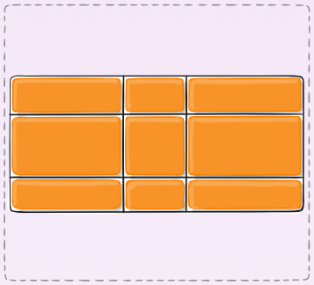
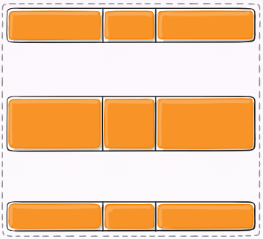
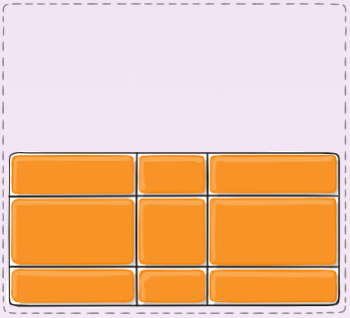
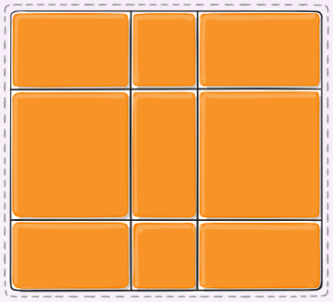
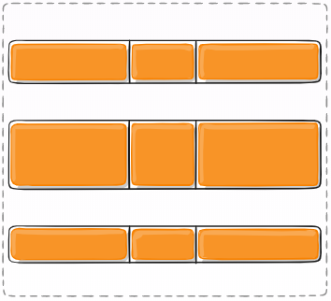
Grid CSS
align-content: space-around
align-content
align-content: start
align-content: center
align-content: space-between
align-content: end
align-content: stretch
align-content: space-evenly

Slide 21
Grid CSS
place-content
SHORT HAND: place-content
Define los valores de las dos propiedades anteriores en una sóla declaración:
place-content: <align-content> / <justify-content>
Si sólo se define un valor, se asigna a las dos propiedades.

Slide 22





lemoncode.net
github.com/lemoncode
@lemoncoders
facebook.com/lemoncoders

